Slide 1
03-4
These materials are by the Kongki Ka Project and are made available to you under the terms of the Creative Commons Attribution ShareAlike license 4.0.
You have permission to share and redistribute these materials in any format and to make reasonable revisions and adaptations of this translation, provided that:
You include the above licence and source information.
If you redistribute these materials or create derivatives, you must distribute your contributions under the same license as the original.
The Holy Bible, Berean Standard Bible, BSB is produced in cooperation with Bible Hub, Discovery Bible, OpenBible.com, and the Berean Bible Translation Committee. This text of God's Word has been dedicated to the public domain.
Tibetan text is from the The Holy Bible in Modern Literary Tibetan, New Tibetan Bible translation.
This translation is made available under the terms of the Creative Commons Attribution-NonCommercial-NoDerivatives 4.0 International license.
Notes:
Checked Kham

Slide 2
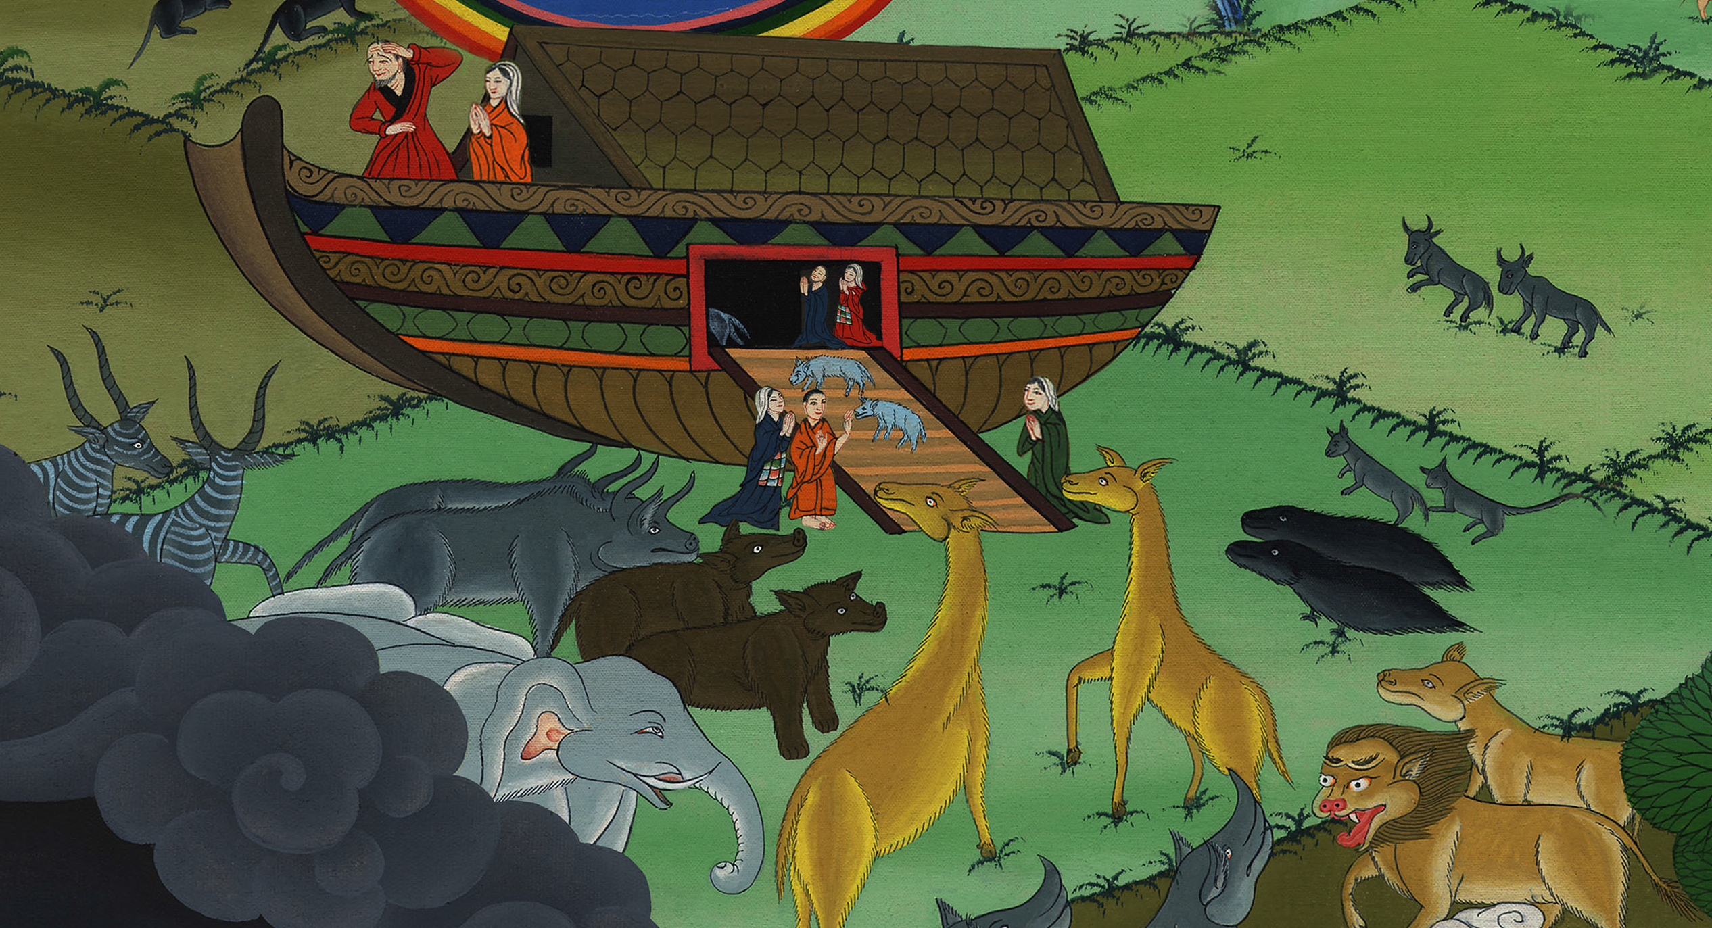
བཀོད་པ 7:1-10
་གྲུའི་ནང་དུ་སོང།

Slide 3
Animals enter the Ark – Genesis 7:1-16
་གྲུའི་ནང་དུ་སོང།

Slide 4
བཀོད་པ 7:1-10
་གྲུའི་ནང་དུ་སོང།
This work is licensed under a Creative Commons Attribution-ShareAlike 4.0 International License

Slide 5
1Then the Lord said to Noah, “Go into the ark, you and all your family, because I have found you righteous in this generation.
ཆུ་ལོག་ཆེན་པོ་བྱུང༌བ།
1དེ་ནས་ཡང་དཀོན་མཆོག་ཡ་ཝཱེས་ནོ་ཨ་ལ་འདི་སྐད༌དུ། ཁྱོད་དང་ཁྱོད་ཀྱི་ཁྱིམ་མི་ཐམས་ཅད་གྲུ་གཟིངས་ནང་དུ་སོང༌ཞིག རྒྱུ་མཚན་ནི་བདག་གིས་དུས་རབས་འདིར་ཁྱོད་ཁོ་ན་བདག་གི་དྲུང་དུ་མི་གཞུང་དྲང་ཞིག་ཡིན་པ་མཐོང་བའི་ཕྱིར༌རོ།།

Slide 6
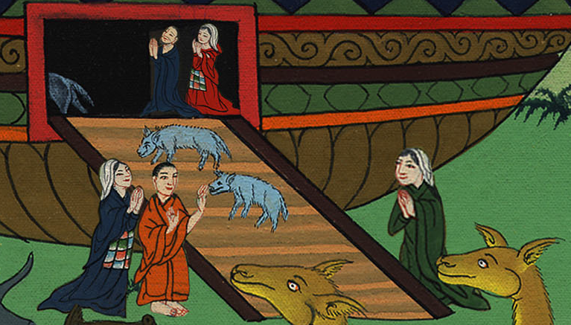
བཀོད་པ 7:1

Slide 7
2You are to take with you seven pairs of every kind of clean animal, a male and its mate; a pair of every kind of unclean animal, a male and its mate;
2ཁྱོད་ཀྱིས་དུད་འགྲོ་གཙང་མའི་རིགས་རེ་རེ་ལས་ཕོ་མོ་ཆ་བདུན་རེ༌དང༌། དུད་འགྲོ་མི་གཙང་བའི་རིགས་རེ་རེ་ལས་ཕོ་མོ་ཆ་གཅིག༌རེ།

Slide 8
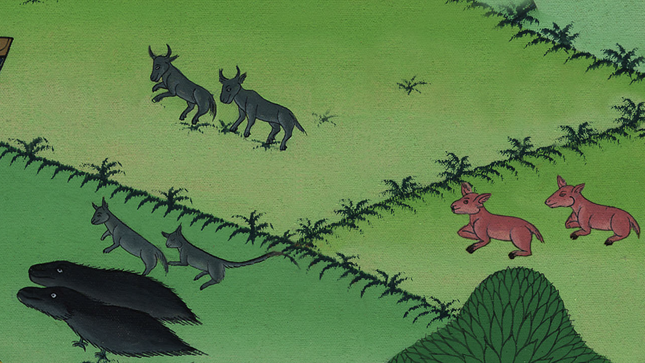
བཀོད་པ 7:2

Slide 9
3and seven pairs of every kind of bird of the air, male and female, to preserve their offspring on the face of all the earth.
3བར་སྣང་དུ་འཕུར་བའི་འདབ་ཆགས་ཀྱི་རིགས་རེ་རེ་ལས་ཕོ་མོ་ཆ་བདུན་རེ་བཅས་ཁྱོད་དང་མཉམ་དུ་ཁྲིད༌ཅིག དེ་ནི་ས་གཞི་ཡོངས་སུ་རིགས་རྒྱུད་ཀྱི་ས་བོན་གསོན་པོར་གནས་པའི་ཕྱིར༌རོ།།

Slide 10
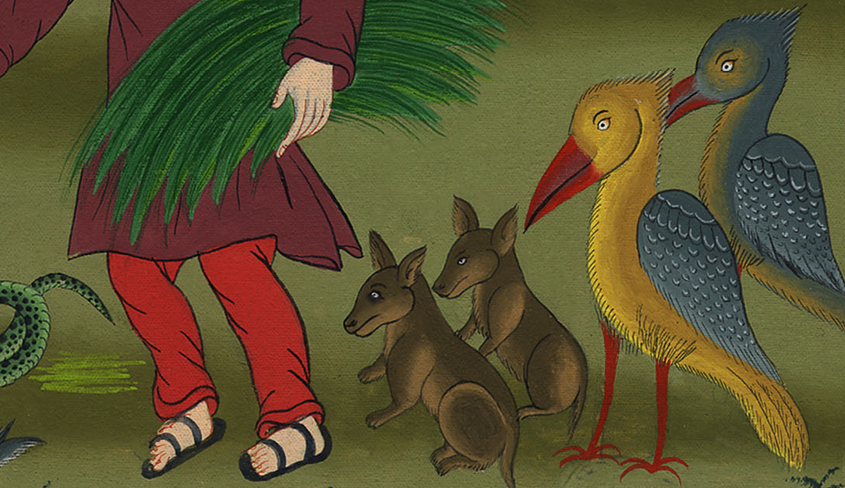
བཀོད་པ 7:3

Slide 11
4For seven days from now I will send rain on the earth for forty days and forty nights, and I will wipe from the face of the earth every living thing I have made.”
4རྒྱུ་མཚན་ནི་ད་ནས་ཉིན་བདུན་སོང་བ༌ན། བདག་གིས་ཉིན་ཞག་བཞི་བཅུའི་རིང་ལ་ས་སྟེང་དུ་ཆར་བ་འབབ་ཏུ་བཅུག༌སྟེ། བདག་གིས་བསྐྲུན་པའི་སྲོག་ལྡན་ཐམས་ཅད་ས་སྟེང་ནས་མེད་པར་བཟོ་བའི་ཕྱིར་ཡིན་ཞེས་གསུངས༌སོ།།

Slide 12
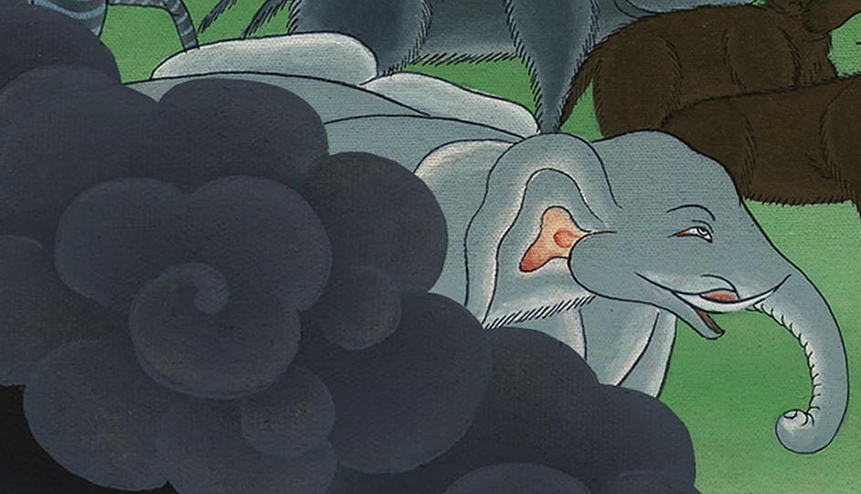
བཀོད་པ 7:4

Slide 13
5And Noah did all that the Lord had commanded him.
5ནོ་ཨས་ཀྱང་དཀོན་མཆོག་ཡ་ཝཱེས་ཇི་ལྟར་བཀའ་གནང་བ་བཞིན་དུ་བསྒྲུབས༌སོ།།

Slide 14
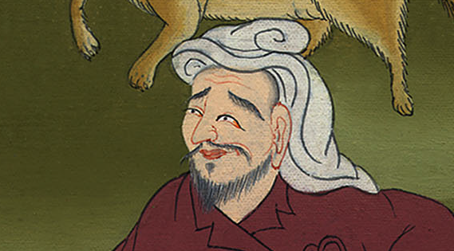
བཀོད་པ 7:5
Notes:
6Noah was 600 years old when the flood came on the earth.

Slide 15
7And Noah and his wife, with his sons and their wives, entered the ark to escape the waters of the flood.
7ནོ་ཨ་དང་རང་གི་ཆུང༌མ། བུ་དང་མནའ་མ་རྣམས་མཉམ་དུ་གྲུ་གཟིངས་ནང་དུ་སོང་ནས་ཆུ་ལོག་ལ་བྱོལ་བར༌བྱས།

Slide 16
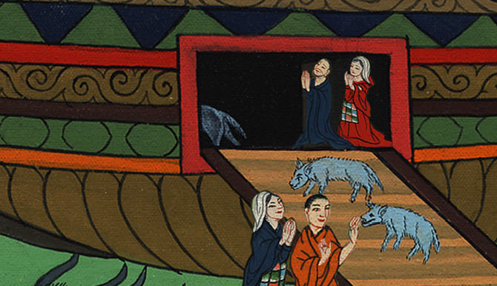
བཀོད་པ 7:7

Slide 17
14 [They entered the ark with] every kind of wild animal, livestock, crawling creature, bird, and winged creature.
14ཁོ་རྣམས༌དང༌། དུད༌འགྲོ། ཕྱུགས༌ཟོག ས་སྟེང་གི་ལྟོ་འགྲོ་དང་འབུ་སྲིན་ཐམས་ཅད༌དང༌། འདབ་ཆགས་ཀྱི་རིགས་སུ་གྱུར་པ་ཐམས་ཅད་རང་རང་གི་རིགས་བཞིན་དུ་ཚང་མ་གྲུ་གཟིངས་ནང་དུ༌སོང༌།

Slide 18
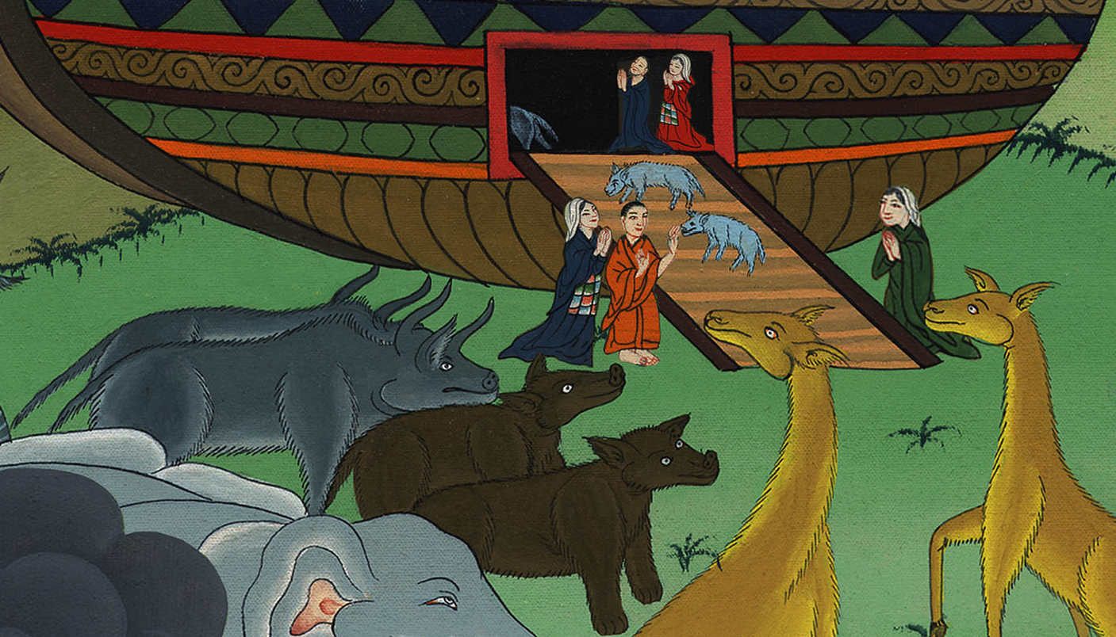
བཀོད་པ 7:14

Slide 19
15They came to Noah to enter the ark, two by two of every creature with the breath of life. 16And they entered, the male and female of every living thing,
15དེ་ལྟར་སྲོག་དང་ལྡན་པ་ཐམས་ཅད་ལས་ཆ་རེ་བཞིན་ནོ་ཨའི་མདུན་དུ་ཡོང་ནས་གྲུ་གཟིངས་ནང་ལ་ཞུགས། 16དཀོན་མཆོག་གིས་ནོ་ཨ་ལ་བཀའ་གནང་བ་བཞིན་སྲོག་ཆགས་ཕོ་མོ་ཆ་རེ་བཞིན་གྲུ་གཟིངས་ནང་དུ་སོང་བ༌དང༌།

Slide 20
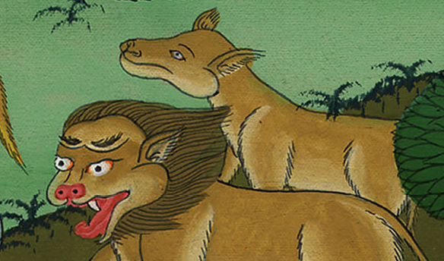
བཀོད་པ 7:15

Slide 21
as God had commanded Noah. Then the Lord shut him in.
ཁོང་གིས་ནོ་ཨའི་རྒྱབ་ཏུ་གྲུ་གཟིངས་ཀྱི་སྒོ་བརྒྱབ༌པའོ།།

Slide 22
